Slide 1
Автор –
Дороднов Николай,
ученик 9 «М» класса
ГБОУ «Инженерная школа №1581»
Руководитель –
Бязрова Бэлла Даниловна,
учитель физической культуры
ГБОУ «Инженерная школа №1581»

Slide 2
1. Лыжные палки должны быть снабжены защитным наконечником, кольцом и иметь удобную рукоять с кожаным регулируемым ремешком на запястье.
2. Длина беговой лыжной базы должна соответствовать формуле: рост спортсмена плюс 20 см.
3. Установка и эксплуатация крепления должна быть построена под катающегося, чтобы лыжник смог надеть и снять снегоступы самостоятельно.

Slide 3
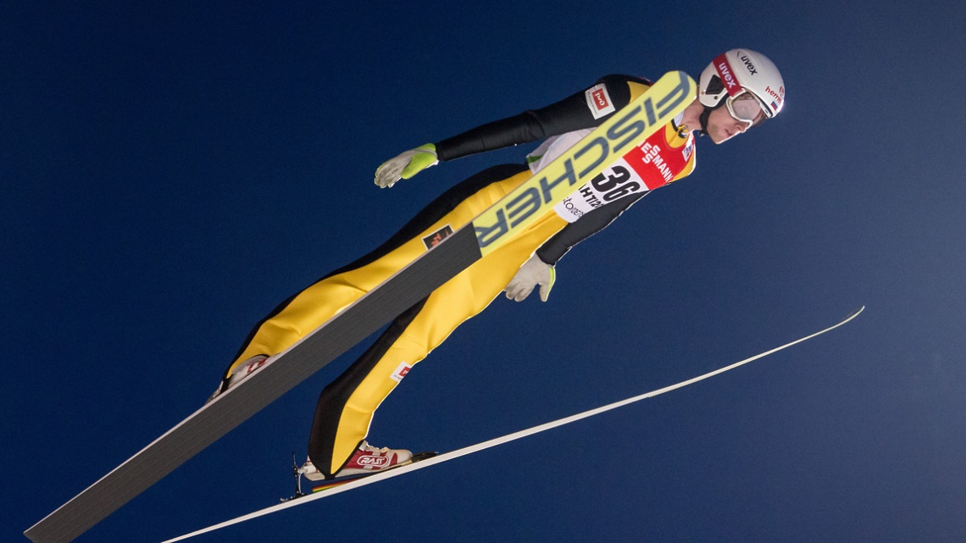
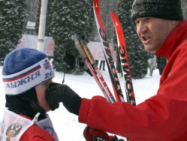
4. Кататься по горизонтальной траектории следует на расстоянии друг от друга не менее 3 метров, во время спуска — 30 метров.
5. Без специальной подготовки и снаряжения запрещается прыгать с трамплина.
6. При первых признаках обморожения необходимо сухой рукой растереть замерзшую область до появления теплоты. Рекомендуется прекратить дальнейшее движение, сойти с дистанции, как можно скорее попасть в теплое помещение.

Slide 4
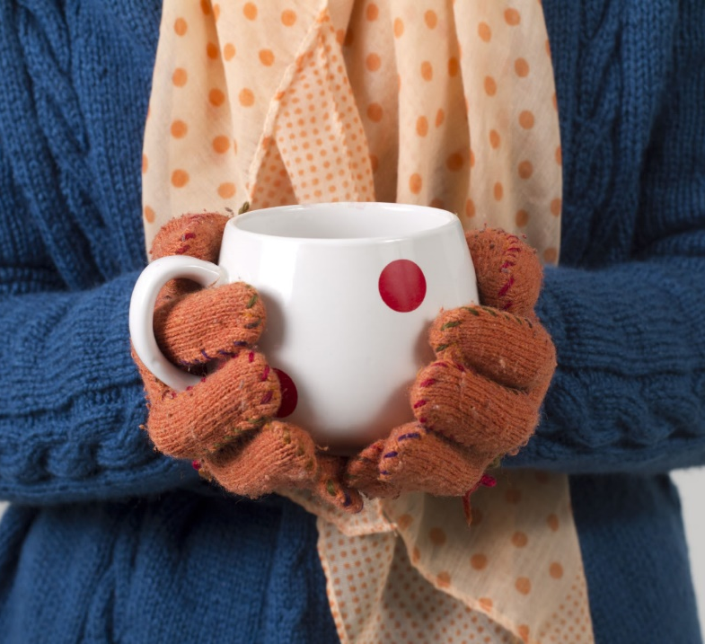
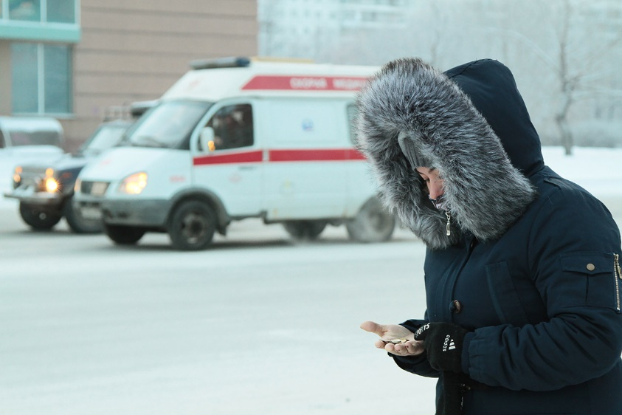
1. После того как обмороженный оказался в теплом помещении, с него необходимо снять верхнюю одежду, обувь, напоить горячим чаем.
2. Если пострадали кисти рук, пальцы, их можно расположить в подмышечных впадинах самого пострадавшего.
3. Вызов скорой помощи необходим, если пострадавший находится в бессознательном состоянии. При таком повреждении больного не рекомендуется трогать, чтобы не повлечь остановку сердца. Необходимо накрыть его одеялами и ждать помощи.

Slide 5
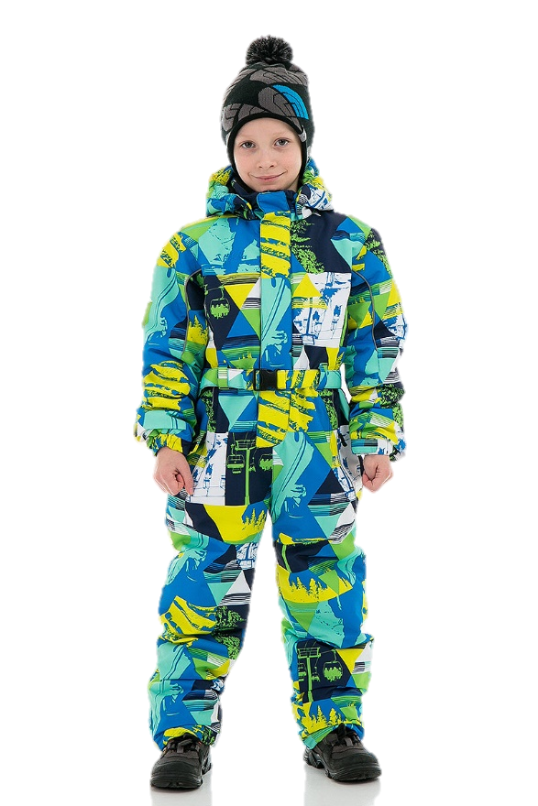
1. Верхняя одежда должна быть теплой, легкой, не продуваемой и комфортной.
2. На голове обязательно должна быть шапка, на руках - перчатки, варежки. Толщина головного убора зависит от температурных особенностей во время урока.
3. Обувь рекомендуется подбирать на один сантиметр больше ноги лыжника. Она не должна сковывать движения стоп и вызывать онемение пальцев.

Slide 6
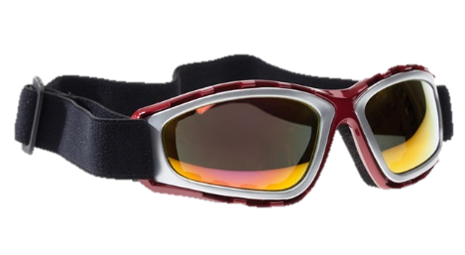
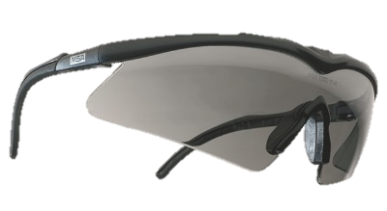
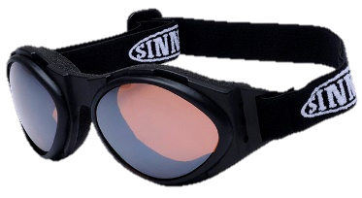
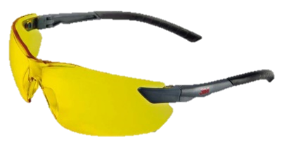
4. Под верхнюю одежду рекомендуется надевать натуральное белье из хлопка, гетры, брюки, носки.
5. При усиленном ветре на лицо спортсмена надевается защитная маска, на обувь — чехлы-бахилы, способствующие сохранению тепла.
6. Обувь должна быть сухой. В мокрых ботинках можно обморозить пальцы ног.
7. При снежной погоде, для улучшения видимости и защиты глаз, рекомендуется надевать специальные очки.

Slide 7
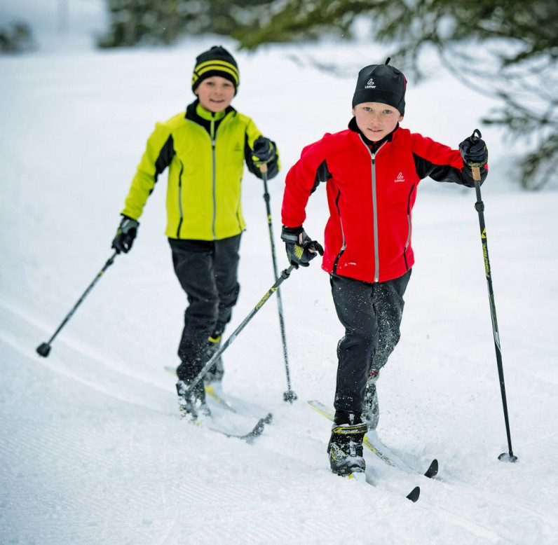
1. Запрещен обгон во время быстрой езды по узким тропам, при спуске с горы.
2. Нельзя делать незапланированные остановки на лыжне.
3. При падении ребенка, особенно при спуске, следует незамедлительно уйти, отползти с траектории движения. Палки при этом должны быть отброшены вбок, чтобы очередной лыжник не наткнулся на них.

Slide 8
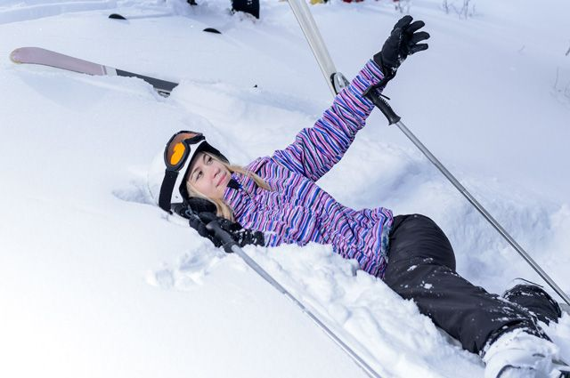
4. Если новичок чувствует неизбежное падение, то сделать это необходимо согнув немного колени, заваливаясь на один бок.
5. При ходьбе на лыжах не раскидывайте сильно палки в стороны, это может препятствовать движению других лыжников.

